Slide 1













TRƯỜNG TH- THCS NÀ SẢN
BÀI GIẢNG
SỞ GD – ĐT SƠN LA * TRƯỜNG TH- THCS NÀ SẢN *
V
Â
T
L
Ý
7
* NĂM HỌC 2019-2020*
GD
SƠN LA
1
Các em hãy cố gắng học thật tốt
Notes:
1

Slide 3
C1
THÍ NGHIỆM 1: Bảng 1
Cách làm thước dao động. | Đầu thước dao động mạnh hay yếu? | Âm phát ra to hay nhỏ?
a/ Nâng đầu thước lệch nhiều.
b/ Nâng đầu thước lệch ít.
mạnh
to
yếu
nhỏ

Slide 5
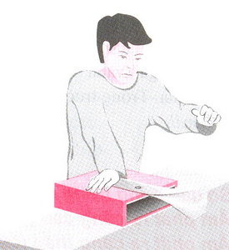
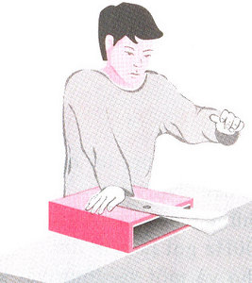
* Thí nghiệm 1:
Biên độ dao động
a)
b)

Slide 7
C1
THÍ NGHIỆM 1: Bảng 1
Cách làm thước dao động. | Đầu thước dao động mạnh hay yếu? | Âm phát ra to hay nhỏ?
a/ Nâng đầu thước lệch nhiều.
b/ Nâng đầu thước lệch ít.
mạnh
to
yếu
nhỏ
C2
Đầu thước lệch khỏi vị trí cân bằng càng ………… , biên độ dao động càng .............., âm phát ra càng ………...
nhiều (ít)
lớn (nhỏ)
to (nhỏ)

Slide 9
Lắng nghe tiếng trống và quan sát dao động của quả cầu
Gõ mạnh
Gõ nhẹ
?
?



Slide 11
THÍ NGHIỆM 2
Cách thực hiện | Quả bóng bàn lệch nhiều hay ít? | Biên độ dao động của mặt trống lớn hay nhỏ? | Tiếng trống phát ra to hay nhỏ?
a) Gõ nhẹ
b) Gõ mạnh
Ít
Nhỏ
Nhỏ
Nhiều
Lớn
To

Slide 13
THÍ NGHIỆM 2
Cách thực hiện | Quả bóng bàn lệch nhiều hay ít? | Biên độ dao động của mặt trống lớn hay nhỏ? | Tiếng trống phát ra to hay nhỏ?
Gõ nhẹ
b) Gõ mạnh
Ít
Nhỏ
Nhỏ
Nhiều
Lớn
To
Quả bóng bàn lệch càng …………, chứng tỏ biên độ dao động của mặt trống càng…………...., tiếng trống càng ………….
C3
nhiều (ít)
lớn (nhỏ)
to (nhỏ)

Slide 15
C2
Đầu thước lệch khỏi vị trí cân bằng càng nhiều (ít), biên độ dao động càng lớn (nhỏ), âm phát ra càng to (nhỏ).
Quả bóng bàn lệch càng nhiều (ít), chứng tỏ biên độ dao động của mặt trống càng lớn (nhỏ), tiếng trống càng to (nhỏ).
C3

Slide 17

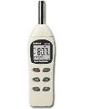
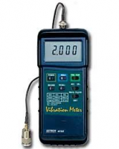
Người ta dùng máy để đo độ to của âm.
Máy đo độ ồn điện tử
Máy đo cường độ âm thanh
Máy đo độ rung điện tử

Slide 19
BẢNG ĐỘ TO CỦA MỘT SỐ ÂM
-Tiếng nói thì thầm: 20dB
-Tiếng nói chuyện bình thường 40dB
-Tiếng nhạc to 60dB
-Tiếng ồn rất to ở ngoài phố 80dB
-Tiếng ồn của máy móc nặng
trong công xưởng 100dB
-Tiếng sét 120dB
Ngưỡng đau (làm đau nhức tai)
(Tiếng động cơ phản lực ở cách 4m) 130dB

Slide 21
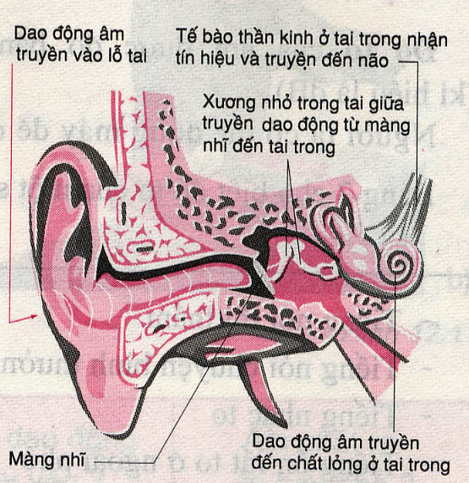
Có thể em chưa biết
Ta nghe được các tiếng động xung quanh vì âm được truyền bởi không khí đến tai làm cho màng nhĩ dao động. Dao động này được truyền qua các bộ phận bên trong tai, tạo ra tín hiệu truyền lên não giúp ta cảm nhận được âm thanh.
Màng nhĩ dao động với biên độ càng lớn, ta nghe thấy âm càng to.
Âm truyền đến tai có độ to quá lớn có thể làm thủng màng nhĩ.
Vì vậy trong nhiều trường nhiều trường hợp cần phải chú ý bảo vệ tai.

Slide 23
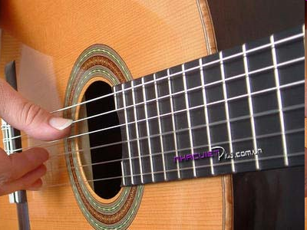

Khi gảy mạnh một dây đàn, tiếng đàn sẽ to hay nhỏ? Tại sao?
C4
Trả lời
Khi gảy mạnh một dây đàn, tiếng đàn sẽ to. Vì khi gảy mạnh, dây đàn lệch nhiều, tức biên độ dao động của dây đàn lớn, nên âm phát ra to.

Slide 25
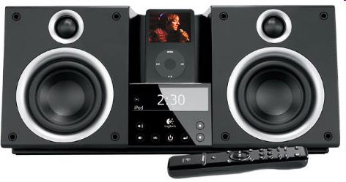
Khi máy thu thanh phát ra âm to, âm nhỏ thì biên độ dao động của màng loa khác nhau như thế nào? (…)
C6
Màng loa
Trả lời
Khi máy thu thanh phát ra âm to thì biên độ dao động của màng loa lớn.
Khi máy thu thanh phát ra âm nhỏ thì biên độ dao động của màng loa nhỏ.

Slide 27
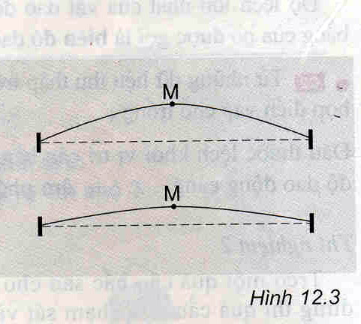
Hãy so sánh biên độ dao động của điểm giữa sợi dây đàn (điểm M) trong hai trường hợp vẽ ở hình 12.3.
C5
M
Vị trí cân bằng
Trường hợp 1
Trường hợp 2
Trả lời
Biên độ dao động của sợi dây đàn trong trường hợp 1 lớn hơn trường hợp 2.

Slide 29
: Hãy ước lượng độ to của tiếng ồn trên sân trường giờ ra chơi nằm trong khoảng nào?
C7
Trả lời:
Độ to của tiếng ồn trên sân trường giờ ra chơi nằm trong khoảng từ 50dB đến 70dB.

Slide 31
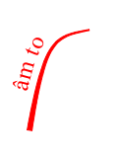


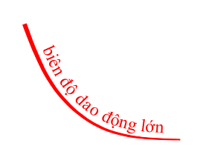



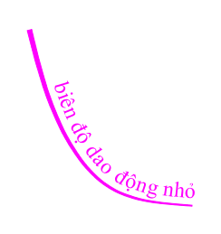

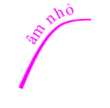

Độ lệch lớn nhất của vật dao động so với vị trí cân bằng của nó

Slide 32
Ghi nhớ
Biên độ dao động càng lớn, âm càng to.
Độ to của âm được đo bằng đơn vị đêxi ben (dB)

Slide 33

BỨC TRANH BÍ ẨN
1
2
1
2
3
4
3
4
5

Slide 34




1
Chọn đáp án đúng
Độ to của âm phụ thuộc vào yếu tố nào sau đây?
A. Tần số dao động.
B. Biên độ dao động.
C. Thời gian dao động.
D. Tốc độ dao động.
Tiếc quá ! Em chọn sai rồi ! Cố gắng lần sau !
Hoan hô ! Đúng rồi !
Tiếc quá ! Em chọn sai rồi ! Cố gắng lần sau !
Tiếc quá ! Em chọn sai rồi ! Cố gắng lần sau !

Slide 36
Hãy chọn đáp án đúng
2
Đơn vị độ to của âm là :
A. Đề xi mét (dm).
B. Đề ka gam (dag)
C. Đề xi ben (dB).
D. Tất cả đều sai
Hoan hô ! Đúng rồi !
Tiếc quá ! Em chọn sai rồi ! Cố gắng lần sau !
Tiếc quá ! Em chọn sai rồi ! Cố gắng lần sau !
Tiếc quá ! Em chọn sai rồi ! Cố gắng lần sau !

Slide 38
Hãy chọn đáp án đúng
3
Biên độ dao động là gì ?
A. Là số dao động trong một giây.
B. Là độ lệch của vật trong một giây.
C. Là khoảng cách lớn nhất giữa hai vị trí mà vật dao động thực hiện được.
D. Là độ lệch lớn nhất của vật dao động so với vị trí cân bằng của nó.
Hoan hô ! Đúng rồi !
Tiếc quá ! Em chọn sai rồi ! Cố gắng lần sau !
Tiếc quá ! Em chọn sai rồi ! Cố gắng lần sau !
Tiếc quá ! Em chọn sai rồi ! Cố gắng lần sau !

Slide 40
Hãy chọn đáp án đúng
Ngưỡng đau của tai có giá trị nào sau đây?
4
A. 180 dB .
B. 130 dB.
C. 100 dB.
D. 70 dB.
Tiếc quá ! Em chọn sai rồi ! Cố gắng lần sau !
Hoan hô ! Đúng rồi !
Tiếc quá ! Em chọn sai rồi ! Cố gắng lần sau !
Tiếc quá ! Em chọn sai rồi ! Cố gắng lần sau !

Slide 42
Bài 5:
Bạn Thanh thích chơi đàn ghi ta, bạn Thanh muốn thay đổi độ to của nốt nhạc bằng cách nào? Em hãy nghĩ cách giúp bạn Thanh.
Trả lời:
Bạn Thanh muốn thay đổi độ to của
nốt nhạc bằng cách gảy mạnh dây đàn.

Slide 44

Xin chân thành cảm ơn quý thầy cô đã đến dự giờ thăm lớp!
Cảm ơn sự nhiệt tình, tích cực của các em học sinh!

Slide 47
Bài 12.1/SBT: Vật phát ra âm to hơn khi nào?
Khi vật dao động nhanh hơn.
Khi vật dao động mạnh hơn.
Khi tần số dao động lớn hơn.
Cả 3 trường hợp trên.

Slide 49
Bài 12.2/SBT: Điền vào chỗ trống:
Đơn vị độ to của âm là…….
Dao động càng mạnh thì âm phát ra …….
Dao động càng yếu thì âm phát ra …….
đêxiben (dB)
càng to
càng nhỏ

Slide 51
Bài 12.9/SBT: Ngưỡng đau làm điếc tai có giá trị nào sau đây?
130 dB.
180 dB .
100 dB .
70 dB.

Slide 53
Bài 12.11/SBT: Độ to của âm phụ thuộc vào yếu tố nào sau đây?
Tần số dao động.
Biên độ dao động .
Thời gian dao động .
Tốc độ dao động.

Slide 55
C1
THÍ NGHIỆM 1: Bảng 1
Cách làm thước dao động. | Đầu thước dao động mạnh hay yếu? | Âm phát ra to hay nhỏ?
a/ Nâng đầu thước lệch nhiều.
b/ Nâng đầu thước lệch ít.

Slide 56
THÍ NGHIỆM 2
Cách thực hiện | Quả bóng bàn lệch nhiều hay ít? | Biên độ dao động của mặt trống lớn hay nhỏ? | Tiếng trống phát ra to hay nhỏ?
a) Gõ nhẹ
b) Gõ mạnh

Slide 57
ĐỘI: ...................
Khoanh tròn câu trả lời đúng:
Câu 1: Âm được tạo ra nhờ:
nhiệt. B. điện C. ánh sáng D. dao động.
Câu 2: Vật phát ra âm trong trường hợp nào dưới đây:
A. Khi kéo căng vật B. Khi uốn cong vật.
C. Khi nén vật D. Khi làm vật dao động.
Điền vào chỗ trống:
Câu 3: Khi phát ra âm các vật đều ...........................
Câu 4: Khi gảy đàn ghi ta bộ phận dao động phát ra nốt nhạc là ...................................................................
......................................................................................
Câu 5: Đêxiben (dB) là đơn vị đo ...............................

Slide 58
C2: Đầu thước lệch khỏi vị trí cân bằng càng …………….., biên độ dao động càng …….., âm phát ra càng ………………
C2: Đầu thước lệch khỏi vị trí cân bằng càng …………….., biên độ dao động càng …….., âm phát ra càng ………………
C2: Đầu thước lệch khỏi vị trí cân bằng càng …………….., biên độ dao động càng …….., âm phát ra càng ………………
C2: Đầu thước lệch khỏi vị trí cân bằng càng …………….., biên độ dao động càng …….., âm phát ra càng ………………

Slide 59
C3: Quả bóng bàn lệch càng ………… , chứng tỏ biên độ dao động của mặt trống càng ………………………….., tiếng trống càng ……………………….
C3: Quả bóng bàn lệch càng ………… , chứng tỏ biên độ dao động của mặt trống càng ………………………….., tiếng trống càng ……………………….

